Slide 1
HTML5
1- Définition
2-L'utilisation
3-Example Simple
4-Les Most Clés
5- Références

Slide 2
Définition
HTML5 est la dernière évolution des standards qui définissent HTML , Lancée en octobre 2014 ; cette version HTML5 apporte de nouveaux éléments et de nouveaux attributs par rapport à la version précédente

Slide 3

L’utilisation
HTML5 a été publié dans le but principal d’améliorer le World Wide Web pour les développeurs et les utilisateur
Elle offre par exemple la possibilité de définir le contenu principal d'une page Web, d'ajouter une introduction en header, d'insérer un sous-titre à un contenu multimédia de type vidéo, …ect

Slide 4
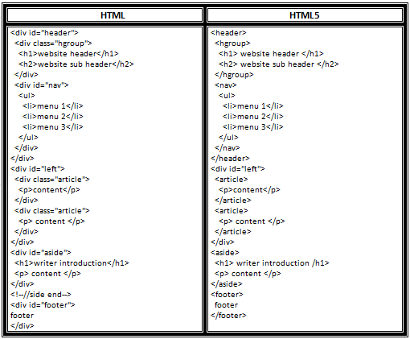
Example simple
4

Slide 5
Les Most Clés
SVG
SQL
SGML
HTML5

Slide 6
Références
hostinger.fr
w3schools.com
developer.mozilla.org
ionos.fr
6

